Slide 1

ИНСТИТУТ ОЦЕНКИ КАЧЕСТВА ОБРАЗОВАНИЯ РЕСПУБЛИКИ ТЫВА
РОДИТЕЛЬСКОЕ СОБРАНИЕ
«Подготовка выпускников 9, 11(12)-х классов к
государственной(итоговой )
аттестации 2018 года»
Сарагашева Ирина Васильевна,
Руководитель РЦОИ РТ,
Заместитель директора ГБУ «ИОКО РТ»

Slide 2


Выпускник
Обучающийся, освоивший общеобразовательные программы
основного общего образования – выпускник 9 класса
среднего общего образования – выпускник 11(12) класса

Slide 3
ГИА
ГИА-государственная итоговая аттестация
Порядок проведения ГИА-11(12)кл. утвержден приказом Минобра РФ от 26.12 2013г №1400
Порядок проведения ГИА-9кл. утвержден приказом
Минобра РФ от 25.12.2013г № 1394

Slide 4


Кто организует и проводит ГИА?
РОСОБРНАДЗОР – Федеральная служба по надзору в сфере образования и науки
http://obrnadzor.gov.ru/ru/
ФИПИ – Федеральный Институт Педагогических Измерений
http://www.fipi.ru/
http://www.rustest.ru/
ФЦТ – Федеральный центр тестирования
Минобразования и науки РТ
http://monrt.ru/index.php/ru/

Slide 5
Кто организует и проводит экзамен?
ГЭК РТ
- государственная экзаменационная комиссия
ПК РТ
- предметная комиссия
КК РТ
- конфликтная комиссия
РЦОИ
- региональный центр обработки информации РТ

Slide 6
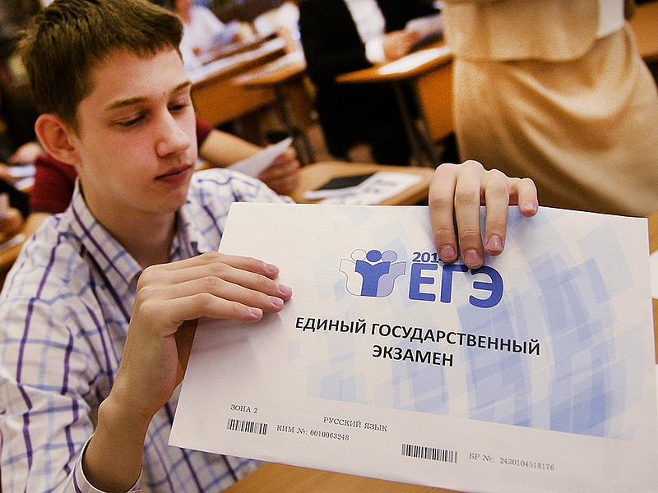

Участники ГИА
ЕГЭ 11 класс
ОГЭ 9 класс
Итоговое сочинение – «Зачет»
«Удовлетворительно» по всем предметам образовательной программы;
Допуск к ГИА педагогического совета
«Удовлетворительно» по всем предметам образовательной программы;
Допуск к ГИА педагогического совета

Slide 7
Формы проведения ГИА
11 класс
9 класс
ЕГЭ – единый государственный экзамен;
ЕГЭ (с ОВЗ) – единый государственный экзамен для детей с ограниченными возможностями здоровья;
ГВЭ – государственный выпускной экзамен для детей с ОВЗ
ОГЭ – основной государственный экзамен;
ОГЭ (с ОВЗ) – основной государственный экзамен для детей с ограниченными возможностями здоровья;
ГВЭ – государственный выпускной экзамен для детей с ОВЗ

Slide 8

Зачем сдавать экзамен?
11 класс
9 класс
Аттестат об общем образовании;
Поступление в 10 класс, ССУЗ, ОСОШ
Аттестат о среднем общем образовании;
Поступление в ВУЗ, ССУЗ

Slide 9

Какие экзамены сдают?
11 класс
9 класс
2 обязательных экзамена:
Русский язык
Математика (б) или математика (п)
2 обязательных экзамена:
Русский язык
Математика
+ по выбору
+ 2 по выбору ИТОГО:
4 предмета
ВУЗ
ССУЗ

Slide 10
МИНИМАЛЬНОЕ КОЛИЧЕСТВО БАЛЛОВ в 11 классах:
Минимальный порог
обязательные предметы:
Русский язык- 24 балла;
Математика базовая – 3 (удовлетворительно).

Slide 11
МИНИМАЛЬНОЕ КОЛИЧЕСТВО БАЛЛОВ (предметы по выбору 11 классы)
Минимальный порог
Физика- 36 баллов;
Химия- 36 баллов;
Информатика и ИКТ- 40 баллов;
Биология- 36 баллов;
История- 32 балла;
Математика профильного уровня – 27 баллов;
География- 37 баллов;
Обществознание- 42 балла;
Литература- 32 балла;
Иностранные языки (английский, немецкий,французский,испанский)- 22 балла;
Русский язык – 36 баллов

Slide 12
Права детей с ОВЗ
11 класс
9 класс
ЕГЭ (с ОВЗ)
ГВЭ
+ 1,5 ч
ОГЭ (С ОВЗ)
ГВЭ
+ 1,5 ч
только 2 эк. для аттестата

Slide 13
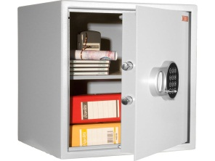
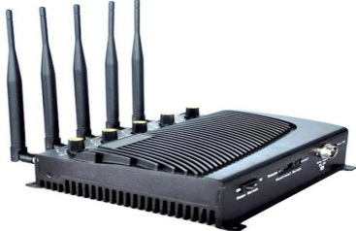
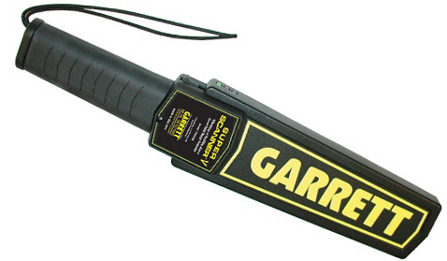
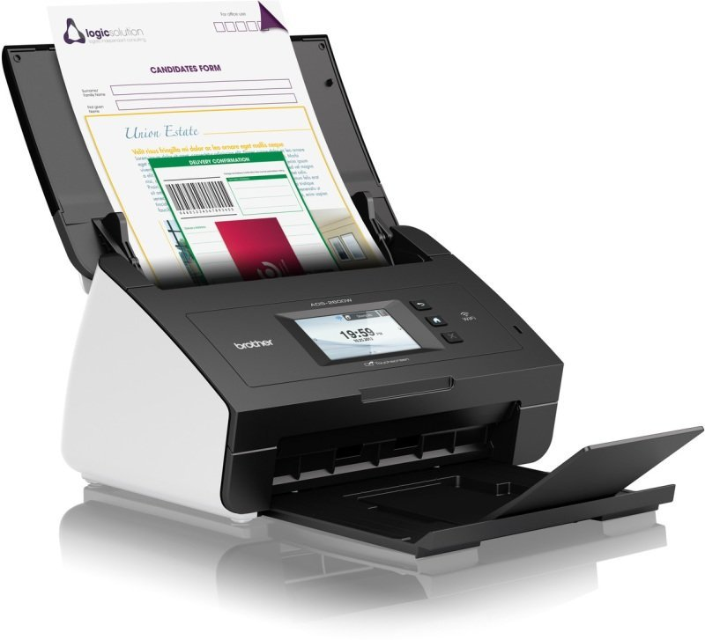

ППЭ
Где проходят экзамены?
- пункт проведения экзаменов: штаб ППЭ, аудитории для участников ГИА, медпункт, санитарные комнаты, комнаты для СМИ и общественных наблюдателей
Техническое оснащение ППЭ:
Металлодетекторами
Подавителями сигналов сотовой связи
Оргтехникой(принтеры, сканеры)
Стационарным телефоном
Сейфом
Видеонаблюдением.

Slide 14
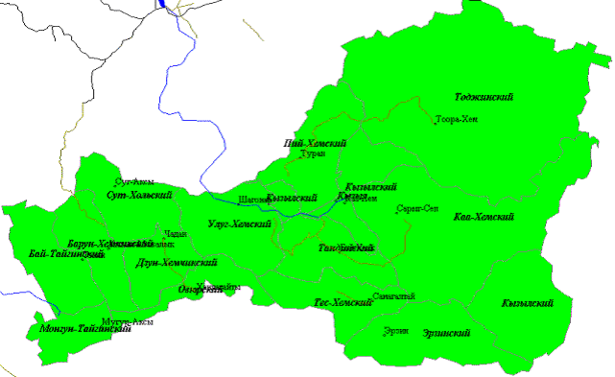
Пункты проведения экзаменов
ГИА-11: 23 пунктов
ГИА-9: 27 пунктов
ППЭ - 320
ППЭ - 150
ППЭ - 250
Чаа-Хольский
ППЭ - 270
ППЭ - 170
ППЭ – 10,20,30,40
50,80,90
ППЭ - 100
ППЭ - 230
Чеди-Хольский
ППЭ - 280
ППЭ - 110
ППЭ - 220
ППЭ - 260
ППЭ - 240
ППЭ - 300
ППЭ - 210
ППЭ - 100
Тере-Хольский
ППЭ - 310

Slide 15
Что такое индивидуальный комплект участника?
Индивидуальный комплект участника - это комплект листов формата А-4+, который выдаётся каждому участнику государственной итоговой аттестации. Каждый комплект участника ГИА – индивидуален и имеет защиту цифровыми номерами!
В индивидуальный пакет входят следующие документы: контрольно-измерительные материалы (КИМ), бланк регистрации, бланк ответов №1, бланк ответов №2.
ВСЕ ИНДИВИДУАЛЬНЫЕ ПАКЕТЫ РАСПЕЧАТЫВАЮТСЯ В АУДИТОРИИ НА ГЛАЗАХ ВСЕХ УЧАСТНИКОВ ЭКЗАМЕНА!!!!!

Slide 16
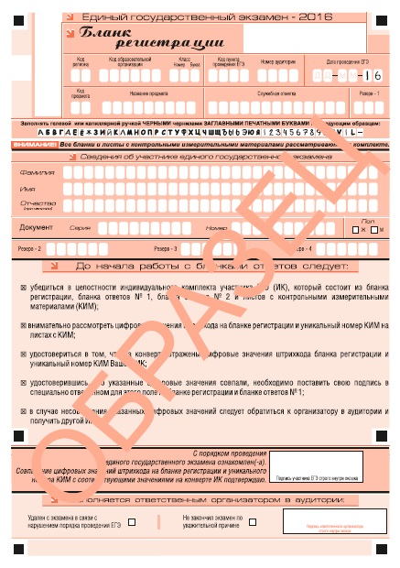
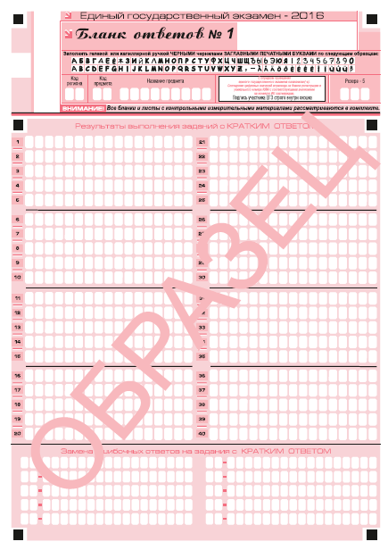
Как выглядят материалы участника участника?
Бланк ответов №1
Бланк регистрации

Slide 17

Подготовка:
Выбор предметов;
Стратегия подготовки по каждому предмету;
Предметная подготовка используя все источники информации: урок, полезные сайты, консультации, репетитор;
Соблюдение правил таймменеджмента;
Забота о здоровье!

Slide 18

Подготовка:
Список полезных сайтов:
Сайт Федерального института педагогических измерений (ФИПИ):
http://www.fipi.ru/ . Здесь публикуется много материалов о ЕГЭ и тестовых технологиях в образовании в целом, в том числе есть демо-версии ЕГЭ с 2004 г. (новые демо-версии сначала появляются именно здесь). Много информации и по ГИА
Официальный информационный портал Единого государственного экзамена: http://www.ege.edu.ru/ Главный портал по ЕГЭ
Официальный информационный портал Основного государственного экзамена: http://www.оge.edu.ru/ Главный портал по ОГЭ

Slide 19

Права и обязанности участников
Прописаны в Порядках проведения ГИА № 1400 и №1394
Участник имеет право на защиту своего права получения объективного результата своих знаний
Участник имеет право на получение дополнительных бланков для ответов и черновиков
Участник имеет право на подачу апелляции по процедуре проведения экзамена
Участник имеет право на подачу апелляции по результатам экзамена
Участник имеет право на пересдачу одного из обязательных предметов в случае получения результата ниже минимального порога
Участник имеет право на пересдачу экзамена в случае ухудшения здоровья в ходе выполнения экзаменационной работы
Участник имеет право на сдачу экзамена в резервные дни в случае неявки на экзамен по уважительной причине

Slide 20

Права и обязанности участников
Прописаны в Порядках проведения ГИА № 1400 и №1394
ЗАПРЕЩЕНО:
РАЗГОВАРИВАТЬ ВО ВРЕМЯ ЭКЗАМЕНА В АУДИТОРИИ С ДРУГИМИ УЧАСТНИКАМИ;
ПЕРЕПИСЫВАТЬ ЗАДАНИЯ КИМ;
ВЫНОСИТЬ ЛЮБЫЕ ЭКЗАМЕНАЦИОННЫЕ МАТЕРИАЛЫ ИЗ АУДИТОРИИ;
ПЕРЕМЕЩАТЬСЯ ПО ППЭ БЕЗ СОПРОВОЖДЕНИЯ ОРГАНИЗАТОРОВ;
ИМЕТЬ ПРИ СЕБЕ: СРЕДСТВА СВЯЗИ, ЭЛЕКТРОННО_ВЫЧЕСЛИТЕЛЬНУЮ ТЕХНИКУ, ФОТО, ВИДЕО-АУДИОАППАРАТУРУ, СПРАВОЧНЫЕ МАТЕРИАЛЫ, ШПАРГАЛКИ И СРЕДСТВА ХРАНЕНИЯ И ПЕРЕДАЧИ ИНФОРМАЦИИ!!!!

Slide 21
Телефон горячей линии ГИА
8(394 22)5-19-44
8(39422)5-61-26

Slide 22

Благодарю за внимание!

